Slide 1
Team Grundgerüst
Software Engineering 2

Slide 2
Team Grundgerüst
Scrum Master | Abdullah Mohamad Elif Aksoy
Product Owner Proxy | Martin Dünkelmann Reinhold Jourdan
Datenbank Experte | Cansu Bugdayci Eda Cim David Zirwes
Usability Experte | Renata Dragoun Döne Öztaskin
Software Architekt | Ali Benjaanid
Quality Manager | Renata Dragoun Döne Öztaskin David Zirwes
Test Manager | Elif Aksoy Hajar Menssouri
Senior Programmer | Martin Dünkelmann Abdullah Mohamad Reinhold Jourdan

Slide 3
Unsere Vision
Einfacherer Zugang für Studenten zum Arbeitsmarkt
Vernetzung zwischen Studenten und Arbeitgebern

Slide 4
Teamcharakteristika
Ausgeglichener Geschlechteranteil
Multikulti
Eine gemeinsame Vision
Eine gute Organisation

Slide 5
Risiken & Herausforderungen
Unentschlossenheit
Eventuell Räumlichkeiten
Verfügbarkeit der Teammitglieder

Slide 6
Organisatorisches & Internes
Dokumenten- & Codeverwaltung → Gitlab
Abstimmungsprozesse → Whatsapp
Kommunikation → Whatsapp
Projektverwaltung → Trello
Meetings außerhalb der Übungen

Slide 7
User Stories
Als Student soll ich mich mit meiner Linux-Kennung einloggen können.
Als Student soll ich meinen Account löschen können, um keine weiteren Benachrichtigungen zu bekommen.
Als Unternehmen soll ich mich registrieren können.
Als Student soll ich ein Profil mit persönlichen Daten und fachlichen Interessen erstellen können.
Als Unternehmen möchte ich Informationen über mein Unternehmen bereitstellen.

Slide 8
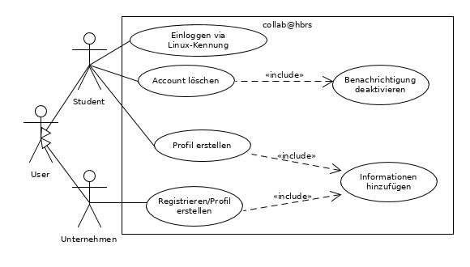
Use Case Diagramm

